Slide 1
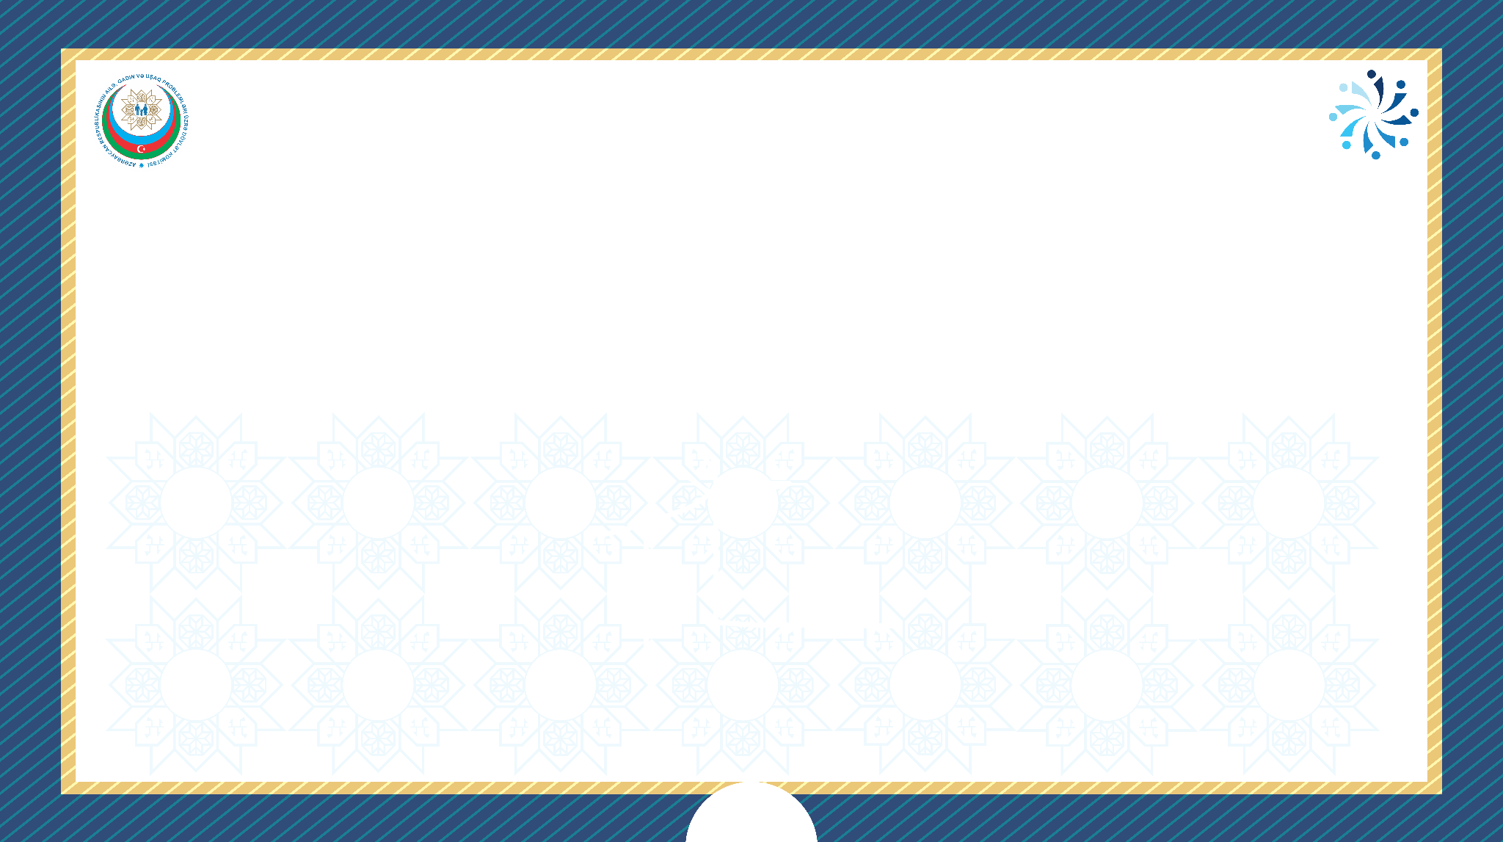
İnformasiya təhlükəsizliyi
Azərbaycan Respublikasının Ailə, Qadın və Uşaq problemləri üzrə Dövlət Komitəsi yanında
Uşaq Səfirlər Məclisi
Uşaq Səfirlər Məclisi
1/15

Slide 2


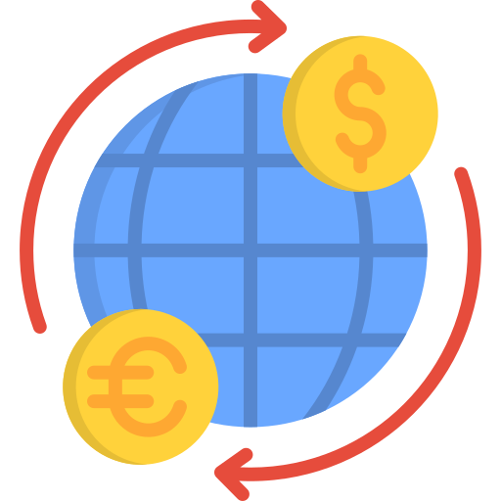


Rəqəmsal dünyanın əsas təsir sahələri
Təhsil
Xəbərləşmə
Əlaqə
Alış-veriş
Sosial həyat
2/15

Slide 3



İnformasiya nədir?
İnformasiyanın 3 əsas xassəsi
Konfidensiallıq
Tamlıq
Əlçatanlıq
3/15

Slide 4



İnformasiya və kiber təhlükəsizlik
İnformasiya təhlükəsizliyi
Kiber təhlükəsizlik
Məlumatların qorunması
4/15

Slide 5

Bədniyyətli şəxslər kimlərdir?
5/15

Slide 6

Kiberhücum vasitələri
Elektron poçt/emaillər
İctimai pulsuz wifi
Mesaj/ismariclər
QR kodlar
Sosial media (linklər, quizlər, testlər saxta reklam və.s)
Telefon zəngləri
6/15

Slide 7

Emaillərdə diqqət edilməli məqamlar
Emailin düzgün olmasına diqqət yetirmək
Emailin başlıq/subject məzmun hissəsinə və ordakı orfoqrafik səhvlərə diqqət yetirmək
Məxfi, xüsusi məlumatlar istənildikdə, nə üçün istədiyini yoxlamaq
Emailin təcili olmasına və təcili şərtlərə əməl edilməsi tələbinə diqqət etmək
@outlook.com, @gmail.com və s. kimi nəhəng şirkətlərə məxsus olmayan ünvanlardan email aldıqda diqqətli olmaq
Linklərin üzərində kursoru gəzdirmək (linkin adı çaşdırıcı ola bilər)
7/15

Slide 8

Veb-səhifələrdə
diqqət edilməli məqamlar
Naməlum linkləri açmamaq
Səhifəni sağdan sola olmaqla oxumaq, diqqət etmək
Veb-səhifənin HTTPS (s-təhlükəsizlik) protokolu ilə olduğundan əmin olmaq
Qısa URL və ya IP ünvanı olan linkləri açmamaq
8/15

Slide 9
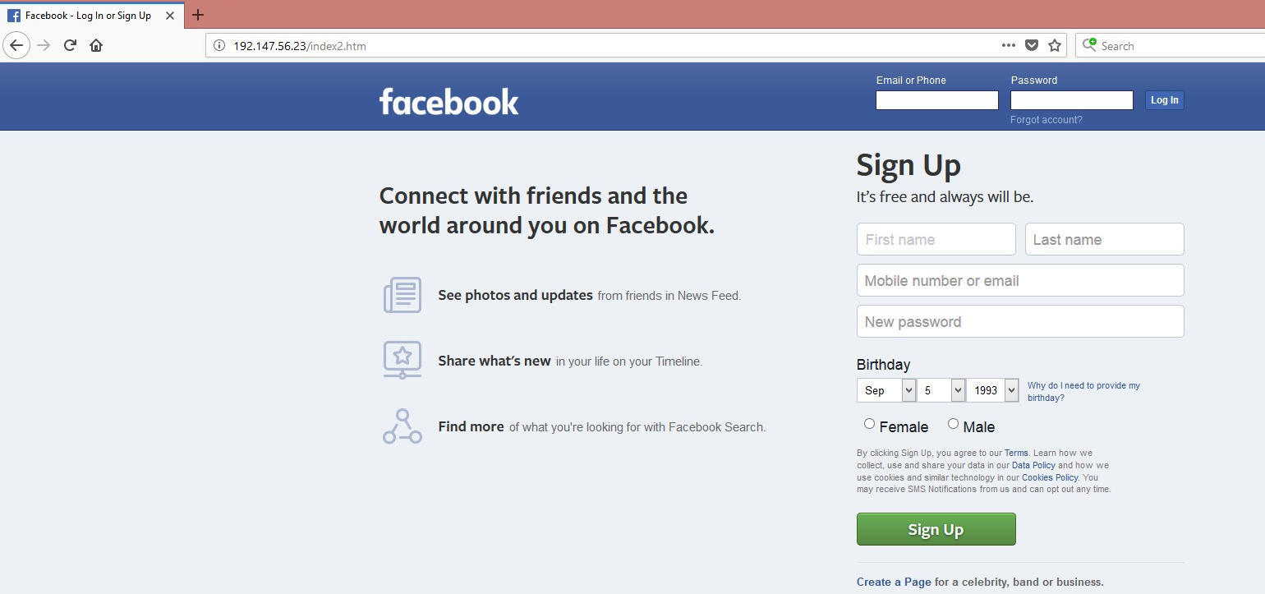
Qeyri-adilik varmı?
9/15

Slide 10





Şübhəli linkə keçid etdikdə
Fərdi məlumatlar və şifrələri dəyişmək
Panikaya düşməmək
İT mütəxəssisinə dərhal məlumat vermək
Anti-virus proqramlarından istifadə
İnternet əlaqəsini kəsmək
10/15

Slide 11

Kibermühəndislik
Naməlum şəxslərdən gələn zənglərə şübhə ilə yanaşmaq
Heç bir halda fərdi məlumatları telefonla paylaşmamaq
Zəng edən şəxsin məlumatlarını dəqiqləşdirmək
Sizə zəng edən qurumdan məlumatları dəqiqləşdirmək
11/15

Slide 12
Bəs şifrələr?
Uzun və mürəkkəb şifrələrdən istifadə etmək
Fərdi məlumatları əks etdirən şifrələr istifadə etməmək
Müxtəlif platformalar üçün fərqli şifrələriniz istifadə etmək
Çoxpilləli təsdiqləmə istifadə etmək
Heç bir halda şifrələri kənar şəxslərlə paylaşmamaq
12/15

Slide 13
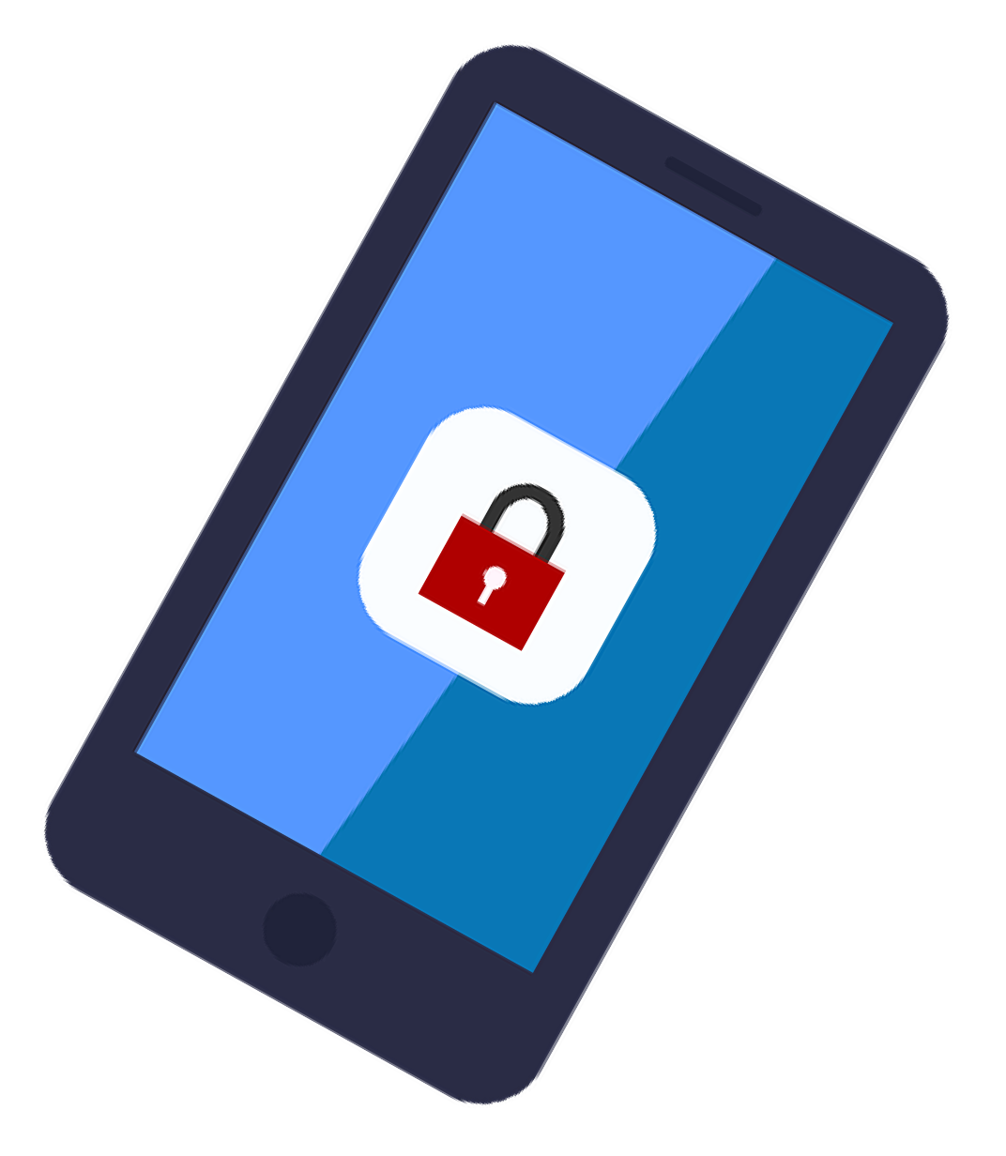
Smartfonlar - proqramlar
Bütün tətbiqləri güvənli və rəsmi mənbədən yükləmək
Telefonunuzun şifrəsinin olmasına əmin olmaq
Komputerdə olduğu kimi, anti-virus və VPN-dən istifadə edin
Telefonunuzda digər şəxslərə aid videogörüntü və səsli mesajları digərlərinə göndərməmək
Tətbiqi yükləmədən öncə tətbiqin tələb etdiyi icazələrin növünə və sayına diqqət etmək
13/15

Slide 14
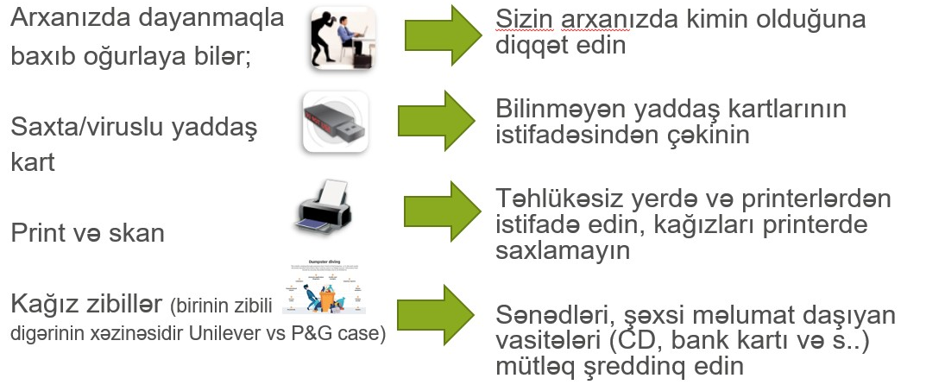
Fiziki informasiyanın qorunması
Hansı hallarda oğurlana bilir?
14/15

Slide 15
Müzakirə
15/15

